Slide 1
Профилактика правонарушений
МКОУ «Посадская ОШИ для обучающихся с ОВЗ»
Социальный педагог
Елена Григорьевна Сарапулова

Slide 2
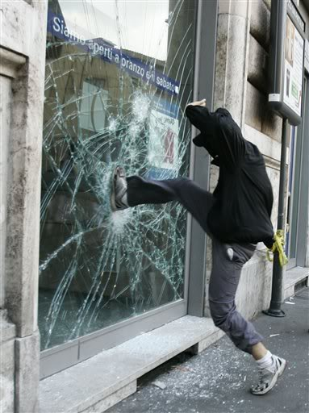
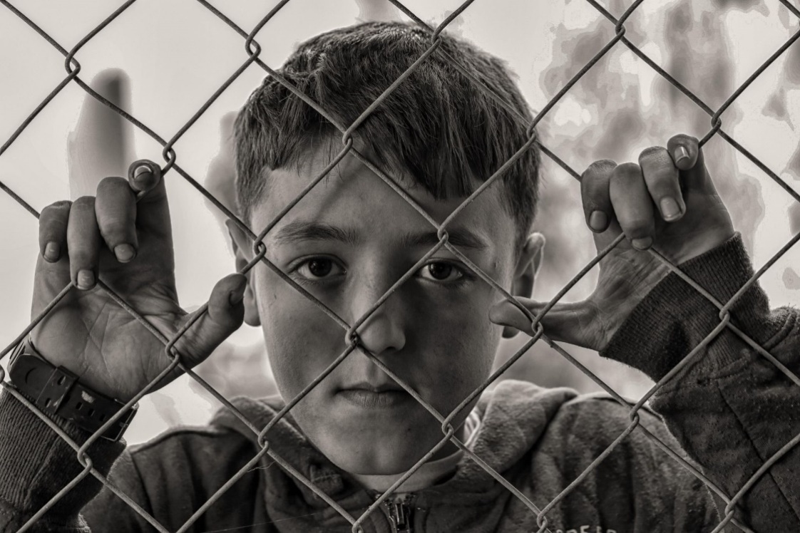
Подросток и правонарушения

Slide 3
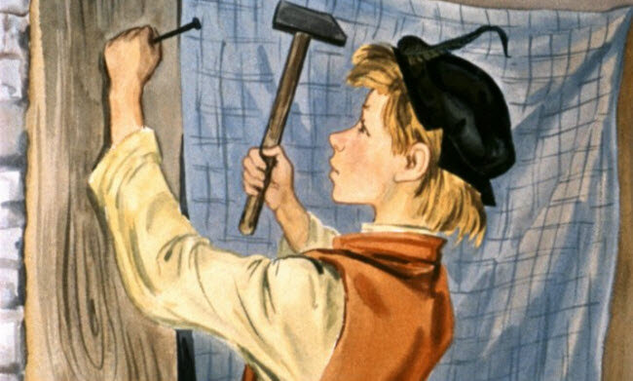
ПРИТЧА О НЕВОСПИТАННОМ СЫНЕ

Slide 4

Закон -
нормативно-правовой акт, содержащий общеобязательные правила поведения общественной жизни, принятый правительством

Slide 5
ПРАВА
ИЛИ ОБЯЗАННОСТИ
?

Slide 6
Виды ответственности:
Уголовная
Административная
Дисциплинарная
Гражданско-правовая

Slide 7

Уголовная ответственность – ответственность за нарушение законов, предусмотренных Уголовным кодексом. Преступление предусмотренное уголовным законом общественно опасное, посягающее на общественный строй, собственность, личность, права и свободы граждан, общественный порядок (убийство, грабёж, изнасилование, оскорбления, мелкие хищения, хулиганство).

Slide 8

Административная ответственность применяется за нарушения, предусмотренные кодексом об административных правонарушениях. К административным нарушениям относятся: мелкое хулиганство, нарушение правил дорожного движения, нарушение правил поведения в общественных местах.

Slide 9
Дисциплинарная ответственность – это нарушение трудовых обязанностей, т. е. нарушение трудового законодательства, к примеру: опоздание на работу, прогул без уважительной причины.

Slide 10

Гражданско – правовая ответственность -
регулирует имущественные отношения
(испорченная вещь)

Slide 11
Проступок
Правонарушение
Преступление
Нарушение правил поведения; вызывающее поведение.
Нарушение закона, за которое предусмотрено наказание для взрослых людей и подростков с шестнадцатилетнего возраста.
Серьезное нарушение закона взрослыми людьми или несовершеннолетними,
достигшими возраста привлечения к уголовной ответственности.

Slide 12

Пятиклассник Дима не приходит в школу с каникул, говорит, что не хочет посещать уроки. Как можно расценить поведение Димы, как проступок, правонарушение или преступление?

Slide 13
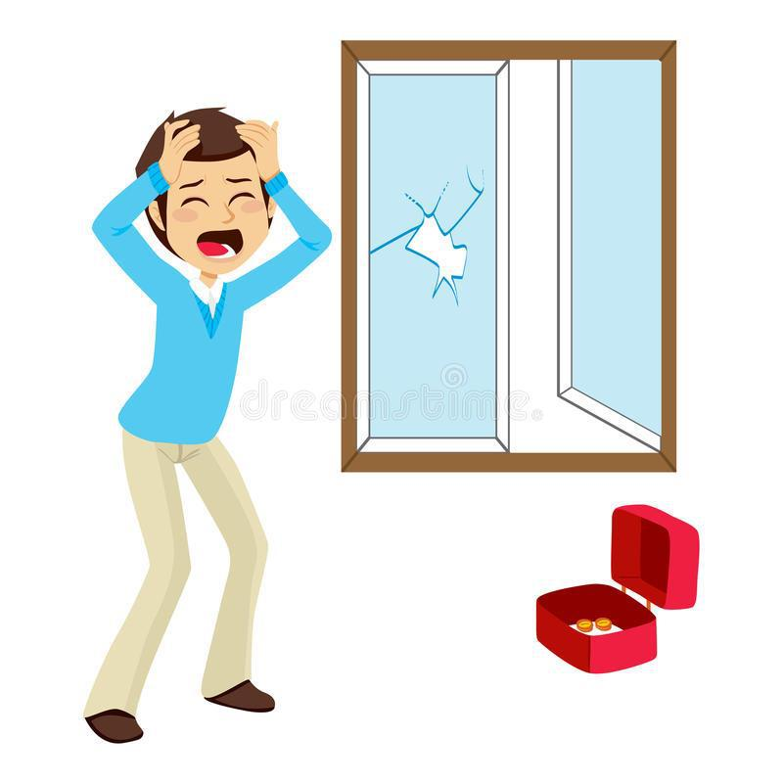
Серёжа и Саша играли во дворе в мяч. Ребята разбили мячом окно в доме соседа.

Slide 14
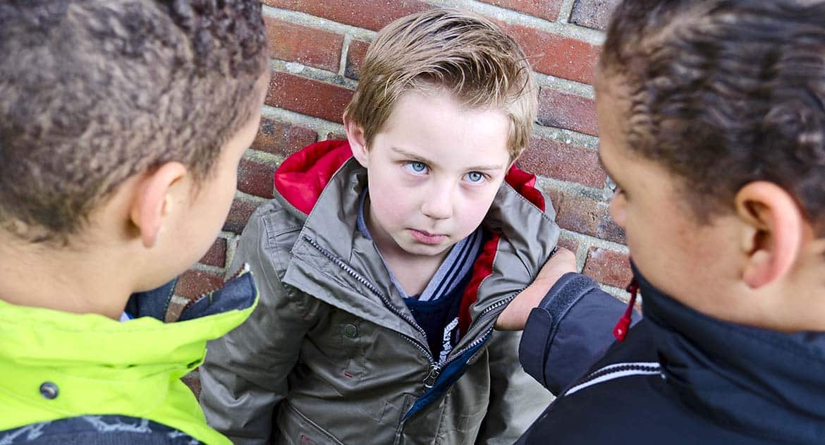
Семиклассники поджидали детей из начальных классов за углом школы, отбирали у них деньги и говорили, что если они кому-нибудь расскажут, им не поздоровится. Как можно классифицировать действия школьников?

Slide 15
В класс вбегает ученик:
– Сейчас бомба взорвется, по телефону позвонили, все бежим из школы!

Slide 16
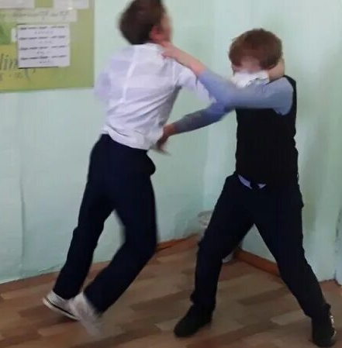
К «сообщившему о теракте» подходит ученик и бьет его учебником по голове, «сообщивший» падает, встает, держась за голову, стонет, дает сдачи, начинается драка.

Slide 17
На перемене:
– Дай телефон, музыку послушать, а то скукочища!
– Не дам, он новый, только вчера купили.
– Ах, тебе жалко! Ну, у меня нет, и у тебя не будет. Выбрасывает телефон

Slide 18
В классе идет спор двух учащихся:
– ... Еще раз прицепишься - убью. Знаешь, сколько у меня друзей? Мне стоит только им пожаловаться – и тебе не жить.

Slide 19
Две девочки в классе ссорятся:
– А ты дылда!!!
– А ты сама Гадина!!!

Slide 20
В класс вбегают мальчишки:
– А «Спартак» выиграл, а никто не знает!
– Давай на стене напишем, чтоб завтра утром все увидели!
– Клёво, вот люди порадуются!
– Давай на стене маркером, чтоб лучше видно было!

Slide 21


